Slide 1
Situationsanalyse
Adele Clarke
Lernkarten

Slide 2
Verfahrensvarianten der Grounded Theory
Weiterentwicklungen der Grounded Theory, um dem Theoriefortschritt und veränderten Forschungsperspektiven gerecht zu werden
Ian Dey (1999) Grounding Grounded Theory
erkenntnis- und wissenschaftstheoretische Diskussion der Grounded Theory
Kathy Charmaz (2000/ 2006) Constructing Grounded Theory
Kritik an der Grounded Theory: positivistische Orientierung, sowie Überdidaktisierung und Technisierung des Forschungsstils
Adele E. Clarke (2004) Situational Analysis
Grounded Theory soll postmodernisiert werden: Hinwendung zu Diskursen; systematische Erfassung von Komplexität
Franz Breuer et al. (2009): Reflexive Grounded Theory
reflexive Selbst-Aufmerksamkeit der Forschenden als Leitlinie und Erkenntnisheuristik

Slide 3
Exkurs: Die Strauss/Glaser-Kontroverse
Gemeinsamer Vorschlag zur Grounded Theory von Anselm Strauss und Barney Glaser (1967)
aber: im Laufe der Zeit entwickeln sie zwei verschiedene Verfahrensvarianten
(indirekte) Kontroverse zwischen Glaser und Strauss als Ausdruck wissenschafts- und sozialtheoretischer Differenzen (vgl. Strübing 2011)
Anselm Strauss | Barney Glaser
Chicago School pragmatistische Ausrichtung qualitativ-interpretative Forschungsmethodik | Columbia School kritisch-rationalistische Ausrichtung quantifizierende Forschungsmethodik
Codes/ Kategorien gründen auf Datenmaterial, aber: Rückgriff des Forschenden auf (theoretisches) Vorwissen unerlässlich → Forschende keine „tabula rasa“ | Codes/ Kategorien „emergieren“ aus dem Datenmaterial; kein (theoretisches) Vorwissen des Forschenden → Forschende als „tabula rasa“
methodischer Lösungsansatz: theoretische Sensibilität und Kodierparadigma | methodischer Lösungsansatz: theoretisches Kodieren mithilfe von Kodierfamilien

Slide 4
Grounded Theory nach dem Postmodern Turn
positivistische Widerständigkeiten müssen beseitigt und die Grounded Theory auf ein breiteres theoretisch-methodologisches Fundament gestellt werden („Theorie-Methoden-Paket“)
„Die Situation an sich wird zum ultimativen Forschungsgegenstand“ (Clarke 2012: 24)
nicht nur Handeln/Interagieren, sondern auch Diskurse, materielle Artefakte usw.
Situationsanalyse als Integrationsversuch zweier „Megaparadigmen“ (vgl. Diaz-Bone 2013):
Pragmatismus (Symbolischer Interaktionismus/Grounded Theory)
Poststrukturalismus (Diskurstheorie/-analyse)
außerdem Einflüsse aus Frauenforschung, Akteur-Netzwerk-Theorie u.a.
zusätzliche Formen der Datenerfassung (Multisite-Forschung) und Datenanalyse (Mapping)

Slide 5
Der Postmodern Turn
fächerübergreifender Paradigmenwechsel seit den 1970er Jahren (beginnend in Architektur und Kunst)
komplexe philosophische und sozialtheoretische Diskussion zu den Themengebieten Wissen/ Wissenschaft, moderne Gesellschaft/ das Soziale, Kunst und Kultur
Kritik an den Paradigmen der Moderne und ihren ‚großen Erzählungen‘ (Jean-François Lyotard)
Moderne | Postmoderne
Universalität Verallgemeinerung Vereinfachung Stabilität Rationalität Homogenität | Partikularismus Perspektivität/Positionalität Komplexität Instabilität Widersprüchlichkeiten Heterogenität
Vermeidung von Komplexität | Betonung von Komplexität

Slide 6
Postmoderne Annahmen der Situationsanalyse
Wissen ist sozial konstruiert (situiertes Wissen)
  „Demzufolge wird seit dem postmodern turn alles Wissen von großen Teilen der wissenschaftlichen Welt und darüber hinaus als situiertes Wissen (z.B. Haraway 1991 [1995a]) verstanden, das von bestimmten, historisch und geographisch lokalisierbaren Gruppen von Menschen produziert und konsumiert wird“ (Clarke 2012: 27, Herv. i. O.)
Loslösung von Konzepten des Sozialen als Totalität
  „Für mich gibt es keine ‚Gesellschaft‘, sondern Mosaike aus Sozialen Welten, Arenen, Diskursen – einige von ihnen mögen ziemlich groß sein und ein riesiges Publikum haben – aber sie schließen niemals alle ein“ (Clarke 2012: 191)
Entgrenzung und Dezentrierung des Subjekts
  „Es ist Zeit, ‚das wissende Subjekt‘ zu überwinden und zusätzlich das zu analysieren, was sonst noch materiell und diskursiv im gesellschaftlichen Leben vorhanden ist“ (Clarke 2012: 215)

Slide 7
Bereits ‚postmoderne‘ Eigenschaften der Grounded Theory/ des Symbolischen Interaktionismus (S. 47ff.)
Partialität und Situiertheit der Perspektiven (G. H. Mead)
Materialistischer Sozialkonstruktivismus
dekonstruktive analytische Verfahren (offenes Kodieren) und multiple, parallel ablaufende Deutungen und Interpretationen
Orientierung an Handlungen, Prozessanalysen und Aushandlungen
Variationsbreiten und Verschiedenheiten
Ausrichtung auf die Analyse ökologischer und sozialer Welten/Arenen

Slide 8
Widerspenstigkeiten der Grounded Theory gegenüber dem postmodern turn (S. 53ff.)
Mangel an Reflexivität bzgl. Forschungsprozessen- und -produkten und der Illusion, der Forscher könne und solle sich unsichtbar machen (vgl. Forscher als ‚tabula rasa‘)
Vereinfachung durch die Betonung von Gemeinsamkeiten und Verzerrung zugunsten von Kohärenz
Vereinfachung durch die Charakterisierung von Phänomenen und Situationen als singuläre (ein basic social process) anstatt multiple soziale Prozesse
Interpretation von Datenvariation als ‚negative Fälle‘
Suche nach ‚Unverfälschtheit‘ in der Grounded Theory
Clarkes Kritik lässt sich vor allem auf den Ansatz von Glaser zurückführen (vgl. Strübing 2013) und betrifft die method(olog)ische Konzeption/Durchführung vieler Grounded Theory-Studien (vgl. Martin 2006)

Slide 9
Postmodernisierung der Grounded Theory durch…
…die Annahme der ‚Verkörperung‘ und Situiertheit aller Wissensproduzenten sowie die Annahme der simultanen ‚Wahrheiten‘ multiplen Wissens
…die Verwendung der Situation als Untersuchungsgegenstand
…die Annahme von Komplexität/ Verschiedenheit statt Homogenität
…die Durchführung von Situationsanalysen im gesamten Forschungsprozess
…die Hinwendung zu narrativen, visuellen und historischen Diskursen

Slide 10
Definition von „Situation“ (S. 106ff.)
nicht räumlich begrenzt (vgl. Diskurse)
kein Kontext der Situation, keine 'externen' Faktoren
  „Die Bedingungen der Situation sind in der Situation enthalten. So etwas wie 'Kontext' gibt es nicht. Die bedingten Elemente der Situation müssen in der Analyse der Situation selbst spezifiziert werden, da sie für diese konstitutiv sind und sie nicht etwa nur umgeben, umrahmen oder etwas zur Situation beitragen. Sie sind die Situation. Unabhängig davon, ob man sie nun als lokal oder global, intern oder extern, zentral, peripher oder sonst was konstruiert“ (S. 112; Herv. i. O.)
→ Kritik an der Bedingungsmatrix von Strauss/Corbin: a priori getroffene (abstrakte) Unterscheidung
stattdessen: Situation als Ganzes fokussieren und Unterscheidungen aus der Perspektive verschiedener Akteure in der Situation untersuchen
strukturelle Bedingungen von Situation sollen analytisch neu verankert werden
Mikro-, Meso- und Makrostrukturen lösen sich angesichts von Anwesenheit/ Abwesenheit auf
  „Wie treten diese Bedingungen innerhalb der untersuchten empirischen Situation auf, d.h. wie schaffen sie es, als folgenreich empfunden zu werden?“ (ebd.; Herv. i. O.)

Slide 11
Hinwendung zu Diskursen
qualitative Forschung konzentrierte sich vor allem auf Interview- und ethnographische Felddaten (Fokus auf erkennendes und wissendes Subjekt)
  „Analyse individueller und kollektiver menschlicher Akteure […] nicht mehr hinreichend, weil wir selbst, ebenso wie die Menschen und Dinge, die wir erforschen wollen, permanent und routinemäßig sowohl Diskurse produzieren als auch von ihnen überflutet werden“ (Clarke 2012:183; Herv. i.O.)
Diskurse = Kommunikation aller Art (sprachlich, visuell, materiell) zu einem bestimmten Thema; Diskurse behaupten wie etwas in der Welt ist bzw. sein sollte
Diskursanalyse = Analyse eines bestimmten Sets von Texten (und Materialitäten) zu einem Thema; sowohl hinsichtlich der Beschreibungen (‚wie es ist‘) als auch hinsichtlich der Behauptungen (‚wie es sein sollte‘)
Zusammenhang und Anschlussmöglichkeiten zwischen Interaktionismus und Diskursanalyse: das Soziale wird durch Menschen erzeugt, die ‚gemeinsam etwas tun‘, z.B. Produktion von Diskursen als Form sozialen Handelns (Strauss, Becker u.a.); diskursive Praxis/Regeln, durch die Wissen/Macht produziert, definiert und dargestellt wird (Foucault)

Slide 12
Schwerpunkte der Diskursanalyse
Sequenz und Struktur des Sprechens/des Gesprächs: Fokus auf Form
Aushandlung von Diskursen in sozialen Beziehungen: Fokus auf diskursive Interaktion
Generierung von Identität und Subjektivität durch Diskurse: Fokus auf Subjektivierung
Generierung von Macht/Wissen, Ideologien und Kontrolle durch Diskurse: Fokus auf Situation ihrer Produktion
Diskurse operieren auf allen vier Ebenen, lediglich der Analysefokus kann auf eine (oder mehrere) gelegt werden
Situationsanalyse kann auf die Inhaltsbereiche (2) bis (4) angewendet werden
situationsanalytische Diskursanalyse fokussiert (im Gegensatz zur Foucault´schen) nicht nur auf einen einzigen Diskurs (‚Masterdiskurs‘), sondern strebt danach alle wichtigen, zur interessierenden Situation gehörigen Diskurse darzustellen

Slide 13
Drei kartographische Ansätze (Maps)
Situations-Maps
Maps von sozialen Welten/Arenen
Positions-Maps
Mapping als innovative Analysemethode im Rahmen der Grounded Theory (‚analytische Übungen‘)
Anknüpfend an die Sozialökologien der Chicago School
dienen zur Öffnung der Daten: Einstieg in die Datenanalyse erleichtern und Reflektion (auch über die eigene Rolle als Forschende) anregen
bereits kodiertes Datenmaterial erleichtert Erstellung von Maps
Mapping zusätzlich zu traditionellen Kodiertechniken der Grounded Theory
Maps können & sollen immer wieder verändert bzw. erweitert werden
→ Veränderungen in Memos festhalten; verschiedene Versionen der Maps anfertigen

Slide 14
Mapping und Analyse als….
Mapping lässt sich anwenden auf…
…Interview- und ethnographisches Material
…Diskursmaterial (aus bereits existierenden Quellen; nicht gemeinsam mit dem Forscher hergestellt)
…Kombination verschiedener Materialien (Multisite-Forschung)
integrativ, d.h. GT-Kodierung, Erstellung von Maps und Schreiben von Memos werden auf alle verschiedenen Datenquellen angewendet; Maps bilden die Situation aller Daten ab
komparativ, d.h. Datenquellen werden separat mittels Grounded Theory kodiert, in Maps abgebildet und (in Memos) analysiert und verglichen; Maps bilden jeweils die Situation der verschiedenen Daten ab

Slide 15
Wie man Situations-Maps erstellt
Erfassung aller wichtigen menschlichen und nicht-menschlichen, materiellen und symbolischen/diskursiven Elemente in der interessierenden Situation, „so wie sie von jenen in der Situation selbst und durch den Analytiker definiert werden“ (S. 125; Herv. i. O.)
menschliche Elemente, wie Individuen, Gruppen, Organisationen, Institutionen, Subkulturen usw.
nicht-menschliche Elemente, wie Infrastrukturobjekte, Technologien, kulturelle Artefakte usw. → beeinflussen durch ihre Eigenschaften und Erfordernisse die menschlichen Interaktionen und Handlungen
„the big picture“: Wo in der Welt ist dieses Projekt angesiedelt? Warum ist es wichtig? Was geht in dieser Situation vor?
kontinuierliche Reflektion der Analyse und des Forschungsprozesses in Memos/Notizen!
Forscher*in ist keine tabula rasa: (stillschweigende) Hintergrundannahmen, Ideen und Vorstellungen müssen offen gelegt und ggf. in die Maps aufgenommen werden

Slide 16
im ersten Schritt als deskriptive Darstellung
wichtige Fragen hierbei (vgl. Clarke 2012: 124):
Wer und was befindet sich in dieser Situation?
Wer und was zählt in dieser Situation?
Welche Elemente sind in dieser Situation ‚von ausschlaggebender Bedeutung‘?
ungeordnete Situations-Map: willkürliche Positionierung der Elemente auf der Map, um für den Forschenden gut zugänglich und manipulierbar zu sein
geordnete Situations-Map: Zuordnung der einzelnen Elemente zu abstrakteren Kategorien (z.B. Diskurse, individuelle/ kollektive Akteure usw.)

Slide 17
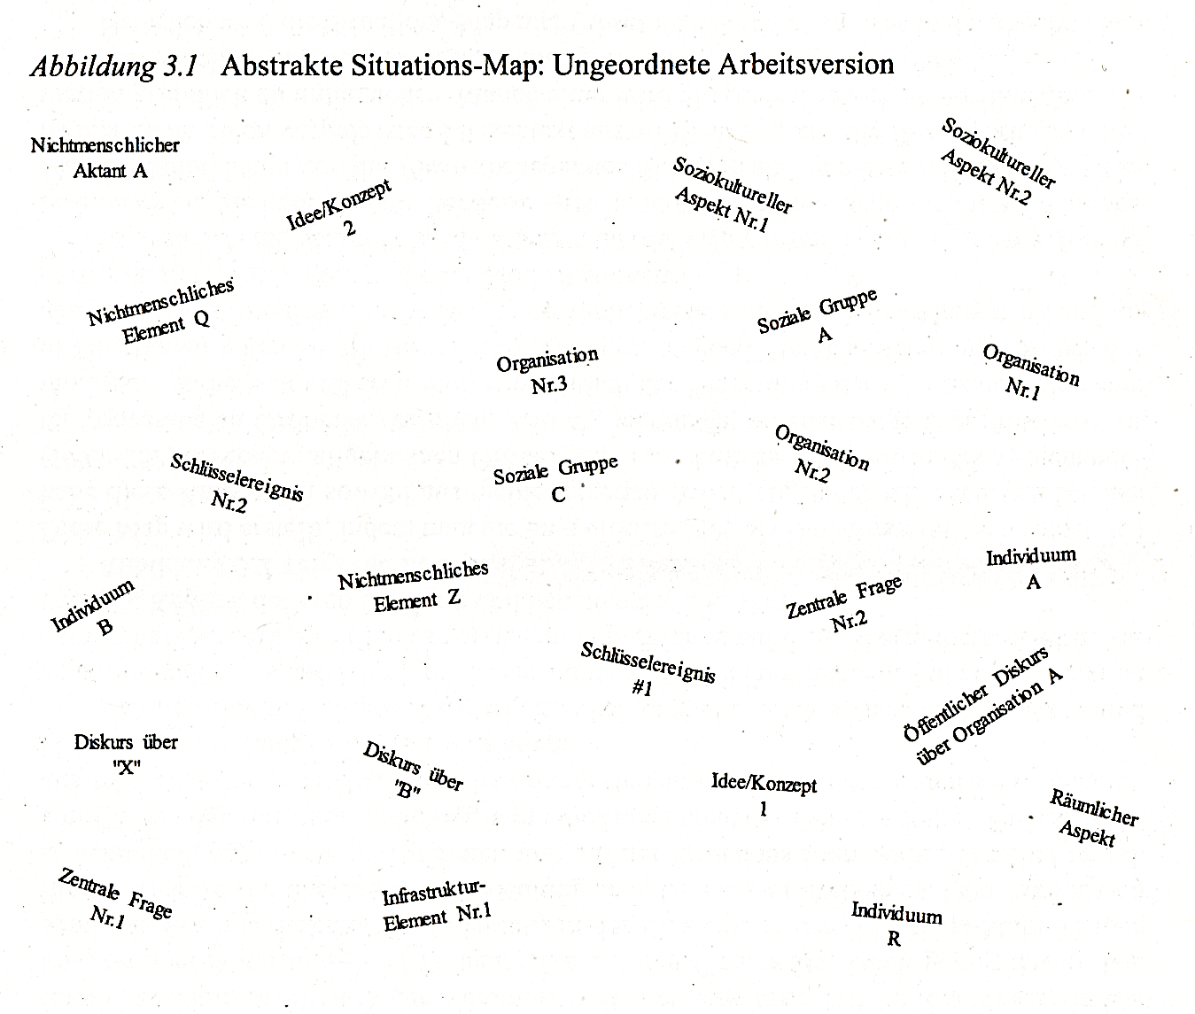
Beispiel für abstrakte Situations-Maps
Clarke 2012:125

Slide 18
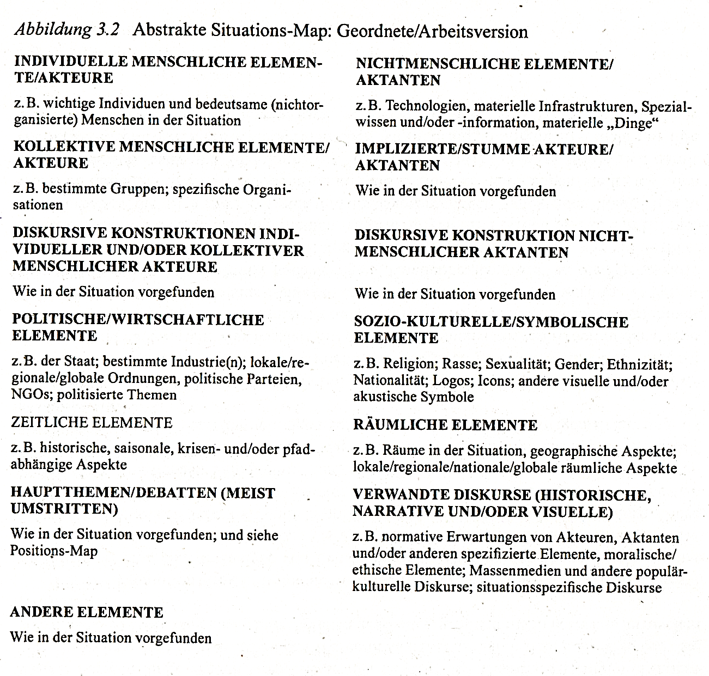
Clarke 2012: 128

Slide 19
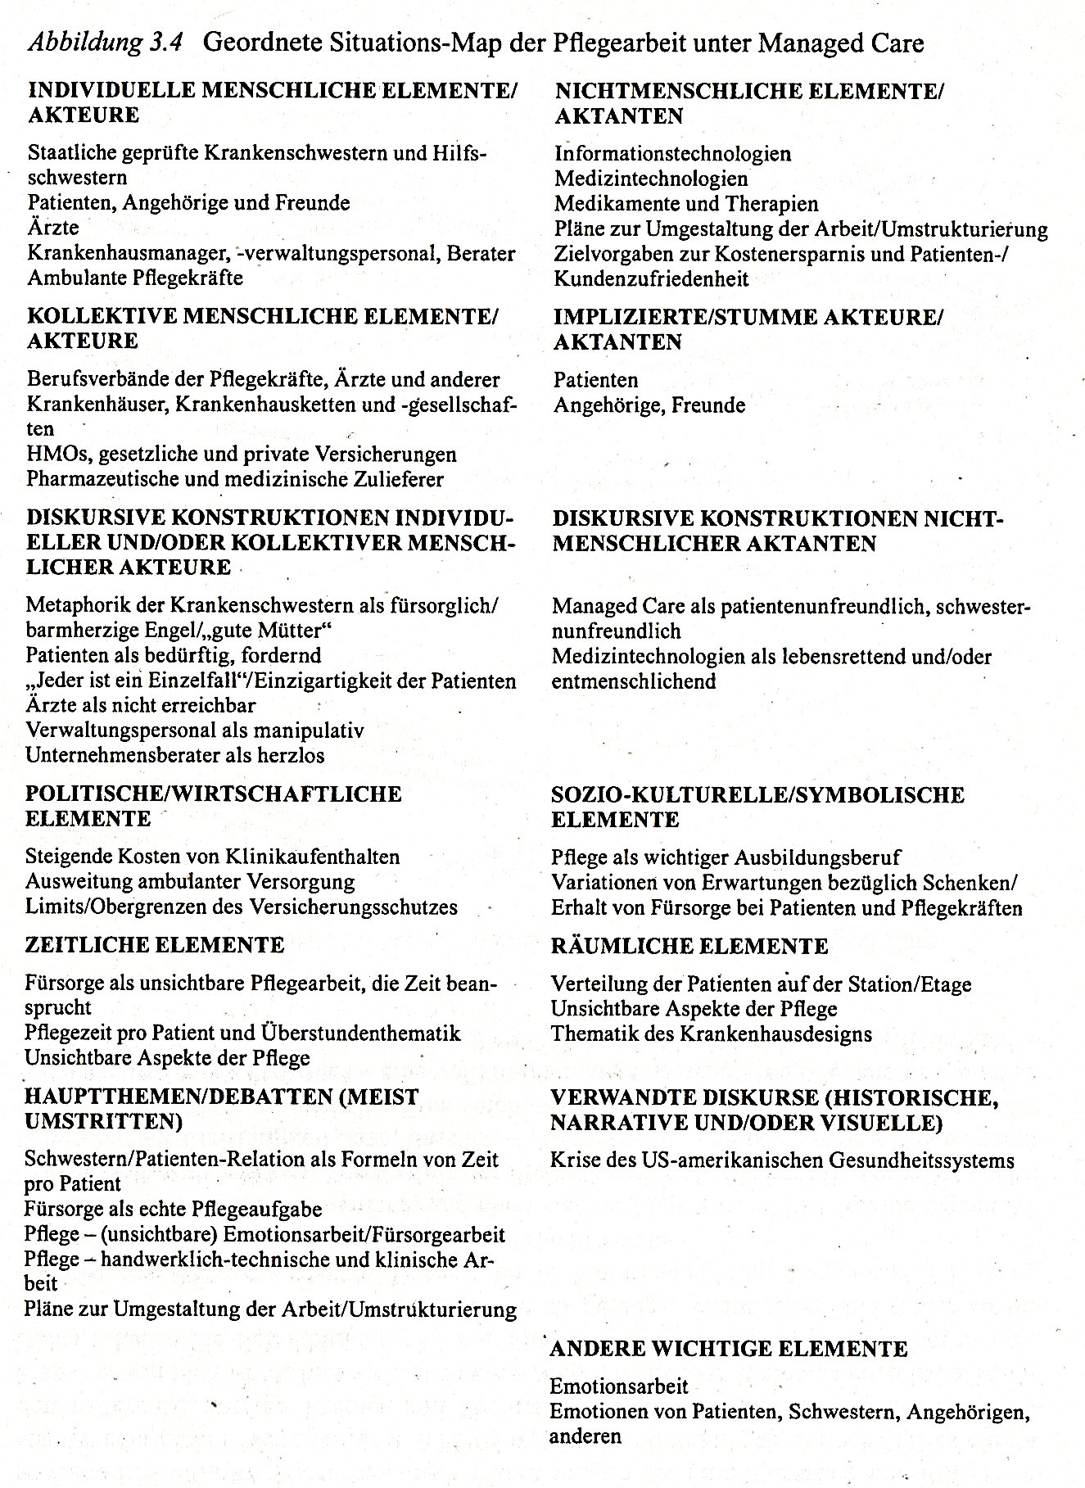
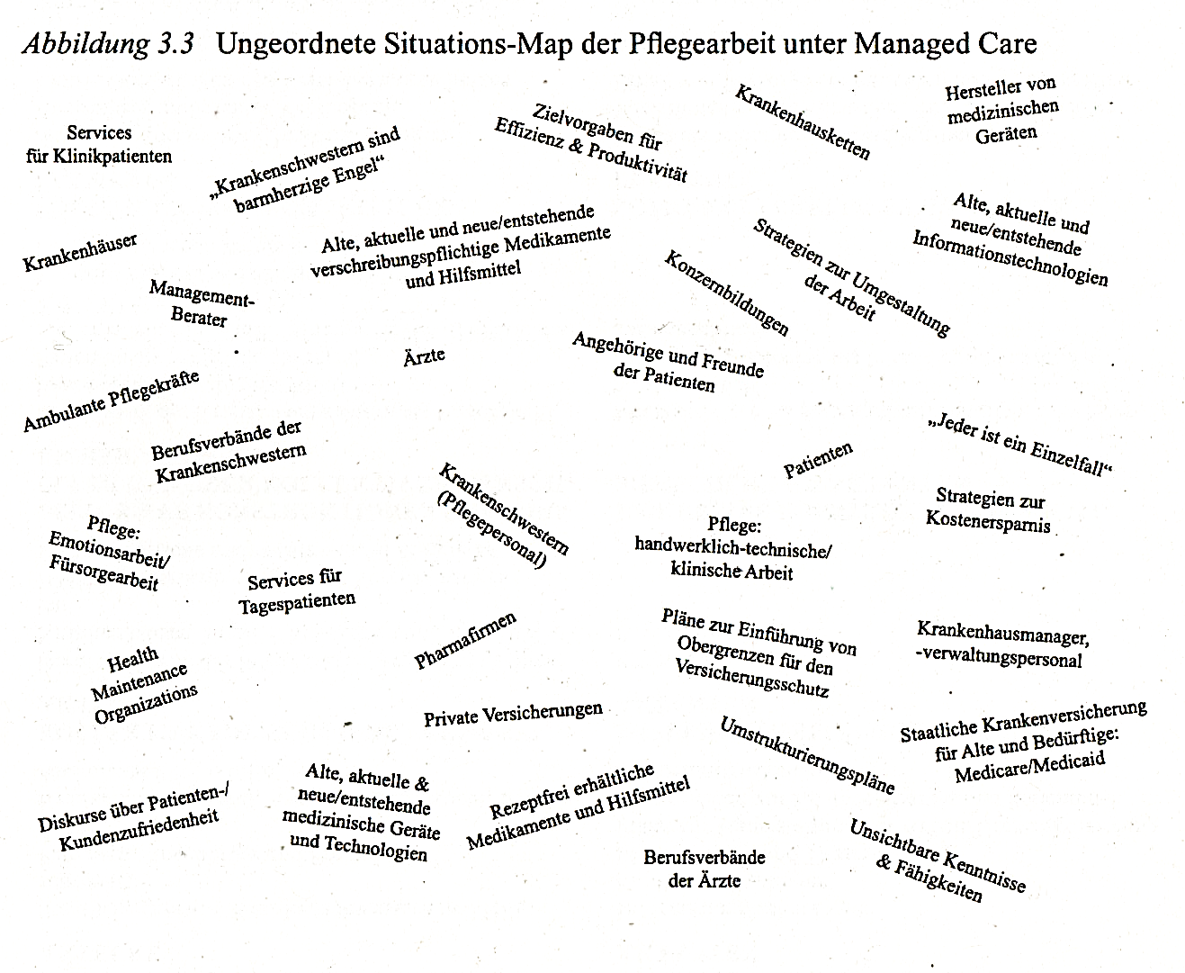
Konkretes Beispiel von Situations-Maps
Clarke 2012: 133
Clarke 2012: 135

Slide 20
im nächsten Schritt: relationale Analyse, d.h. jedes Element wird nacheinander in Relation zu anderen Elementen betrachtet und ihre Beziehung zueinander bestimmt
auf Basis von Situations-Maps werden Fragen zu Zusammenhängen verschiedener Elemente gestellt und Antworten in Memos festgehalten
Vorgehen:
  1.) mehrere Kopien der besten aktuellen Version der (ungeordneten) Situations-Map machen
  2.) jedes Element der Reihe nach systematisch hinsichtlich seiner Beziehung zu jedem anderen Element prüfen
dazu jedes Element in die Mitte rücken und Linien zu anderen Elementen ziehen
Art der Beziehung erläutern, in dem Eigenschaften der Verbindung beschrieben werden
ein Element kann mit vielen anderen in Relation stehen: mehrere Kopien machen, mit verschiedenen Farben (und Formen) arbeiten
alles in Memos festhalten!!

Slide 21
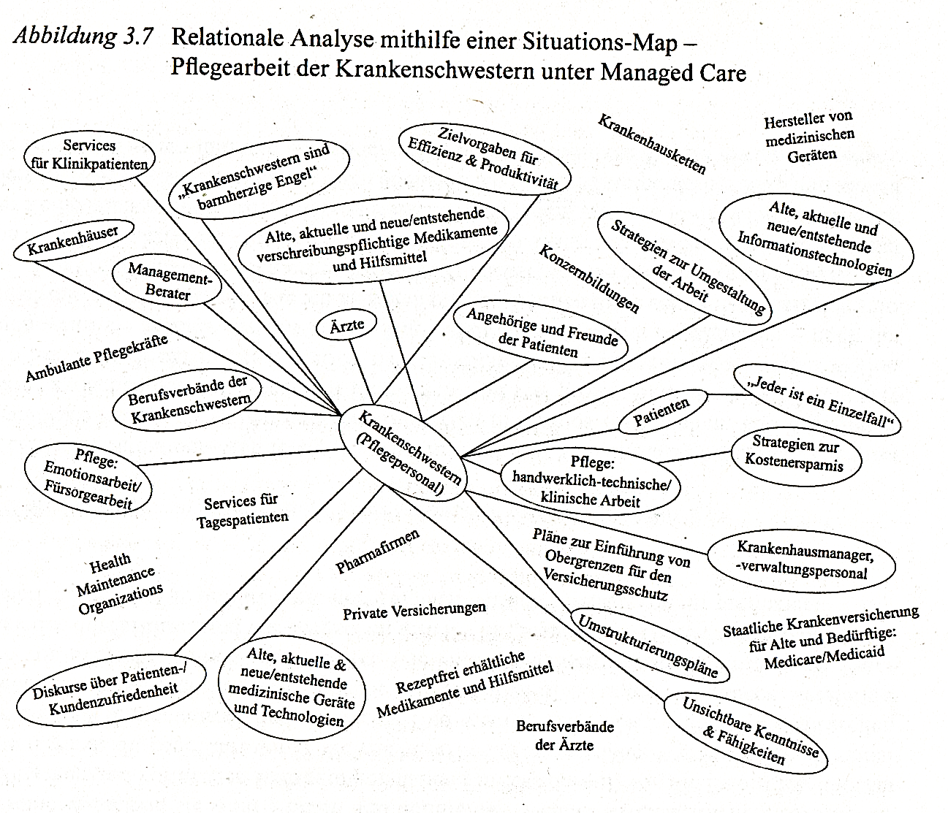
Konkretes Beispiel zur relationalen Analyse
Clarke 2012: 142

Slide 22
Wie man Maps von Sozialen Welten/Arenen anfertigt
Konzept von sozialen Welten/Arenen im Symbolischen Interaktionismus verankert
von Anselm Strauss (u.a.) theoretisch vorgezeichnet, aber nicht methodisch ausgearbeitet
sinnstiftende soziale Gruppen, die gemeinsam etwas tun (Kernaktivität)
→ kollektives soziales Handeln (Meso-Ebene), das durch Diskurse konstituiert und aufrechterhalten wird
Arenen als Vermittlungsmodus in und zwischen sozialen Welten
diskursive Vermittlung von Themen und Problemstellungen in Form von Zwang, Konflikt, Verhandlung oder Einvernehmen
skalierbare analytische Konzepte (kleine/große Welten/Arenen; öffentlich/exklusiv usw.)
keine geschlossenen Gebilde, keine scharfen Grenzen (eher Peripherien)
relativ dauerhaft und stabil, aber nicht statisch
Gesellschaft = „ein aus geschichteten Mosaiken von sozialen Welten und Arenen zusammengesetztes Ganzes“ (Clarke 2012: 86)

Slide 23
Analyse sozialer Welten: Sensibilisierende Konzepte
im Gegensatz zu definitiven Konzepten: keine eindeutigen Definitionen und Spezifikationen
geben nur die Richtung der Untersuchung vor, legen aber nicht den Untersuchungsgegenstand fest (Blumer 1969 zit. nach Clarke 2012: 118)
elastische Konzepte, die zur Analyse auf verschiedenen Ebenen genutzt werden können
zentrale Akteure („entrepreneurs”) implizite Akteure/implizite Aktanten Segmente/Subwelten Grenzen und Grenzobjekte Reformbewegungen Mitnahmeeffekte („bandwagons“) inszenierte Überschneidungen machbare Probleme („doable problems“) | Intersektionen (Überkreuzungen) Geteilte Ideologien Formellere Organisationen Technologien Spezialwissen Haupttätigkeiten Bestimmte Schauplätze Arbeitsgegenstände
Clarke 2012: 151

Slide 24
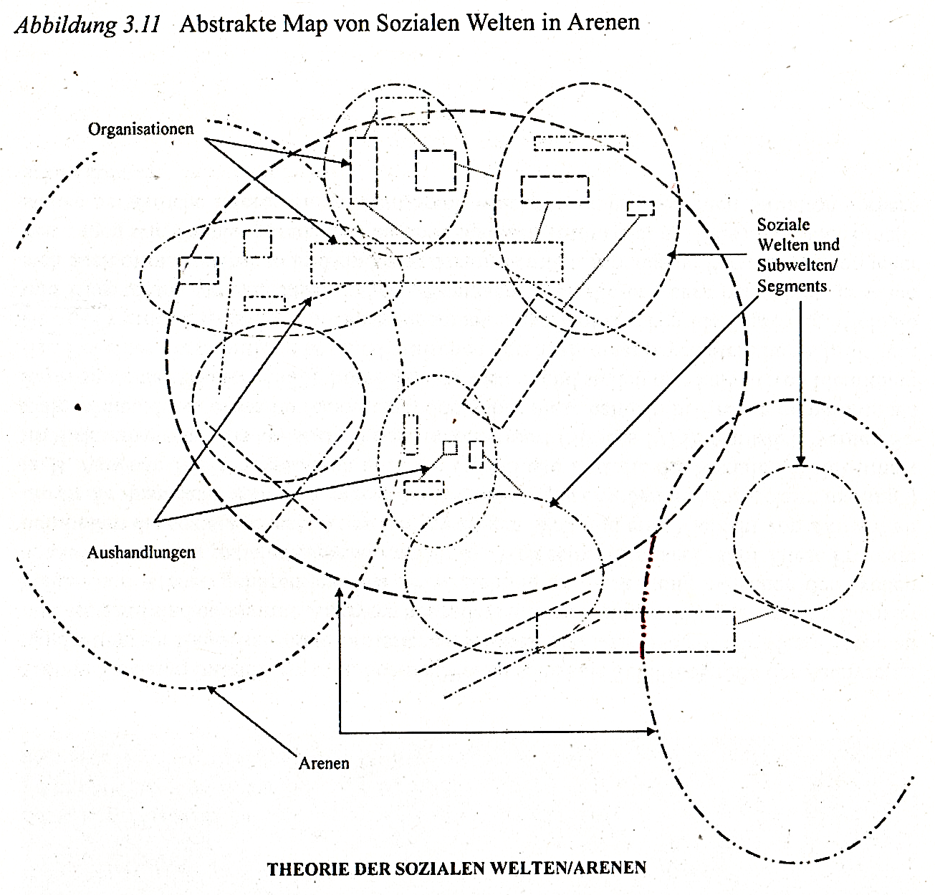
Beispiel: Abstrakte Map sozialer Welten/Arenen
analytische Hauptaufgabe: die wichtigsten sozialen Welten bestimmen
soziale Welten überschneiden sich und haben keine festen Grenzen (gestrichelte Linien)
Akteure/Kollektive können mehreren sozialen Welten angehören
Identifikation von Segmenten bzw. Subwelten
Suche nach Gemeinsamkeiten und Verschiedenheiten/Variationen aller Art in und zwischen sozialen Welten (Gemeinsamkeiten nebeneinander, Oppositionen gegenüber darstellen)
relative Größe und Einfluss (Macht) graphisch darstellen (Vergrößerung/Verkleinerung)
Clarke 2012: 149

Slide 25
Soziale Welten/Arenen in Memos beschreiben (vgl. S. 153f.)
Was ist die Arbeit einer jeden Welt?
Was sind die Verpflichtungen einer jeden Welt?
Wie glauben Ihre Teilnehmer, sie erfüllen zu müssen?
Wie beschreibt – präsentiert – die Welt sich selbst in ihrem(n) Diskurs(en)?
Wie beschreibt sie andere Welten in der Arena?
Wie ist die Arbeit organisiert?
Welche Technologien werden eingesetzt?
An welchen Orten wird das Handeln organisiert?
Was ist der Schwerpunkt dieser Arena?
Welche sozialen Welten sind vorhanden und aktiv? Welche sind nicht vorhanden und impliziert?
Fehlen irgendwelche Welten, die Sie erwartet hätten?
Was sind die Streitpunkte/umstrittenen Themen und Kontroversen in den Diskursen der Arena?
Existieren irgendwelche überraschenden ‚Orte des Schweigens‘ im Diskurs?
Was erscheint sonst noch wichtig hinsichtlich dieser Arena?

Slide 26
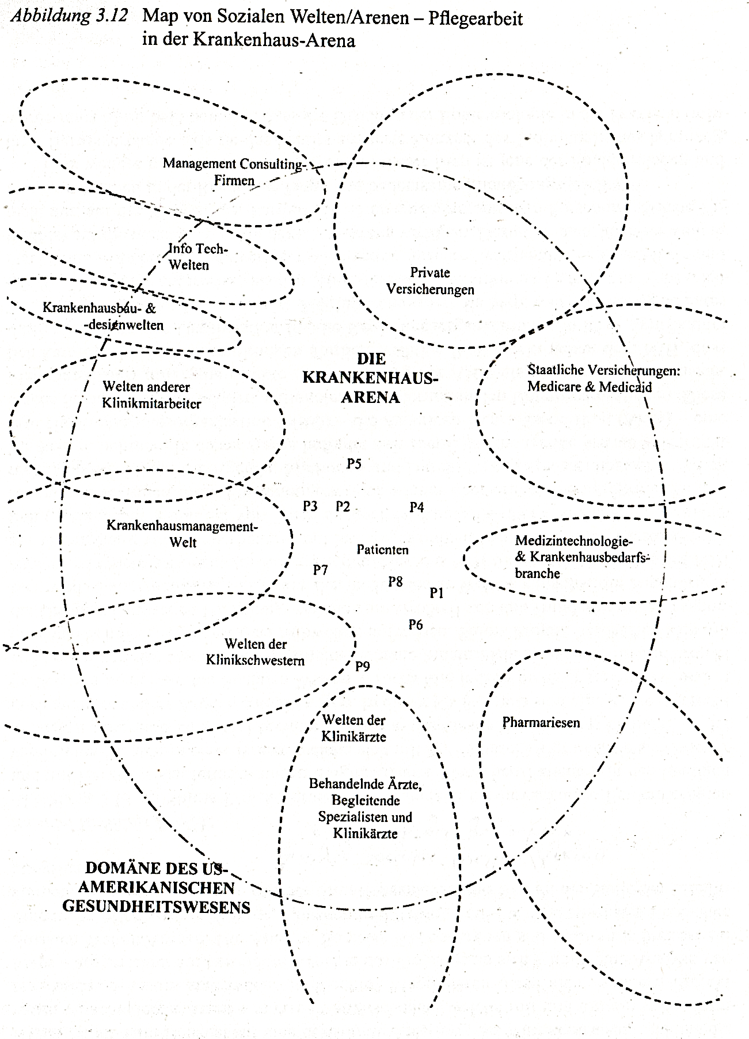
Beispiel: Konkrete Map von sozialen Welten/Arenen
Clarke 2012: 156

Slide 27
Wie man Positions-Maps erstellt
in den Daten eingenommene Positionen zu den wichtigsten diskursiven Themen
Fokus von Positions-Maps: Fragen, Positionen zu diesen Fragen, das Fehlen von Positionen (Orte diskursiven Schweigens)
keine Wertung, sondern Gewichtung der Positionen: können ‚anders‘, ‚weniger bekannt‘ oder ‚marginal‘ sein, aber nicht ‚normal‘ oder ‚abweichend‘
Ziel: eigenommene Positionen zu ihren eigenen Bedingungen, in ihren eigenen Worten und Perspektiven darstellen
Positionen nicht mit Personen, Gruppen oder Institutionen gleichsetzen/assoziieren(!)
→ Vorteil: Heterogenität und Widersprüche werden sichtbar
Herstellung von Positions-Maps: 1.) zwei beschriftete Hauptachsen (z.B. mehr oder weniger; hängt von Positionen/Fragestellung ab); 2.) Positionen im Feld platzieren/skizzieren
Maps ‚gesättigt‘ (d.h. gut genug), wenn in neuen Daten keine neuen Themen/Positionen mehr auftauchen
dabei fortwährendes Memoschreiben!

Slide 28
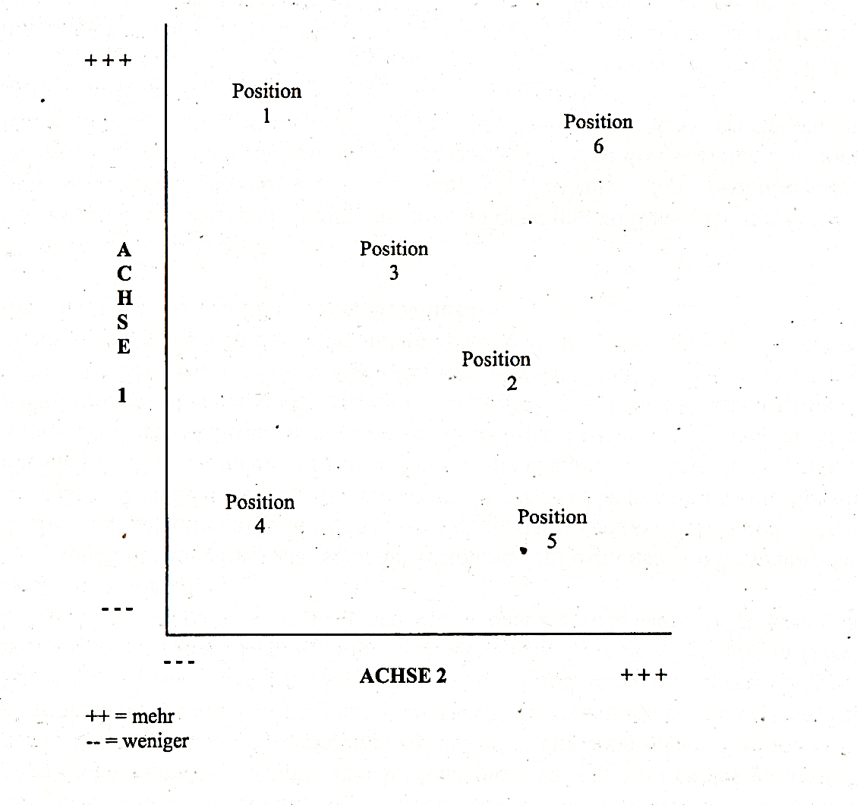
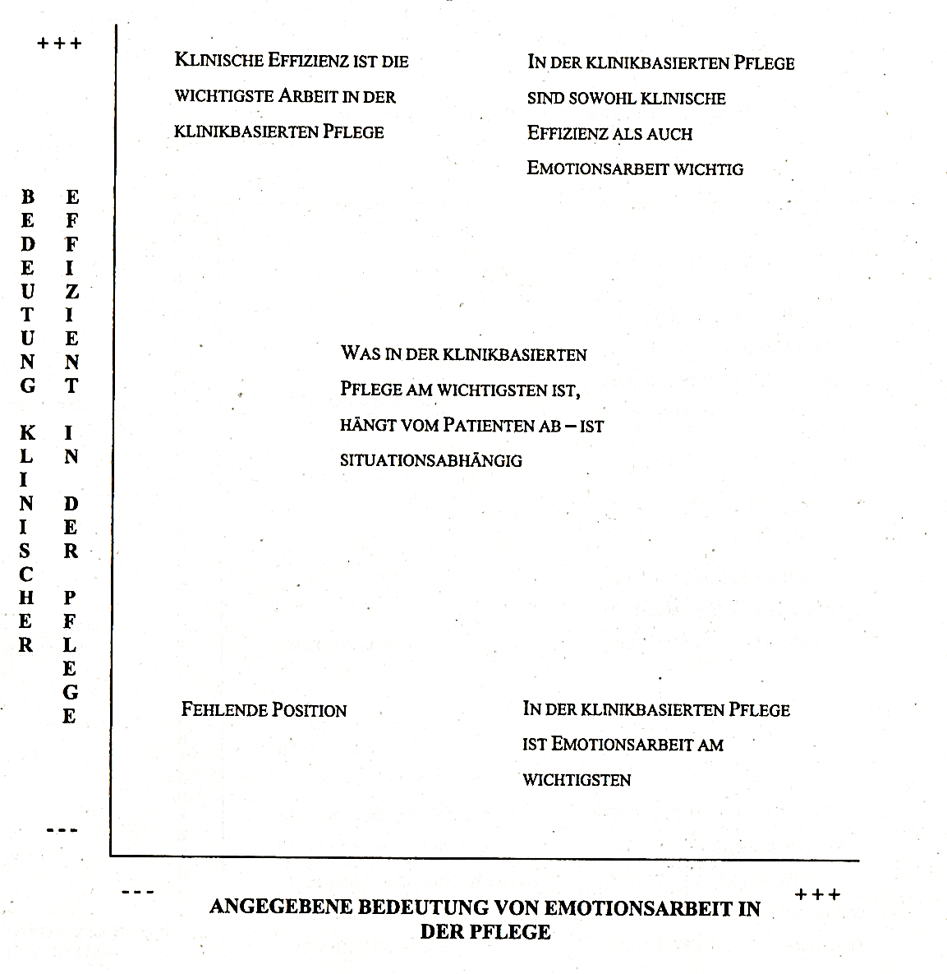
Beispiel: Abstrakte und konkrete Positions-Map
Clarke 2012: 156/ 157

Slide 29
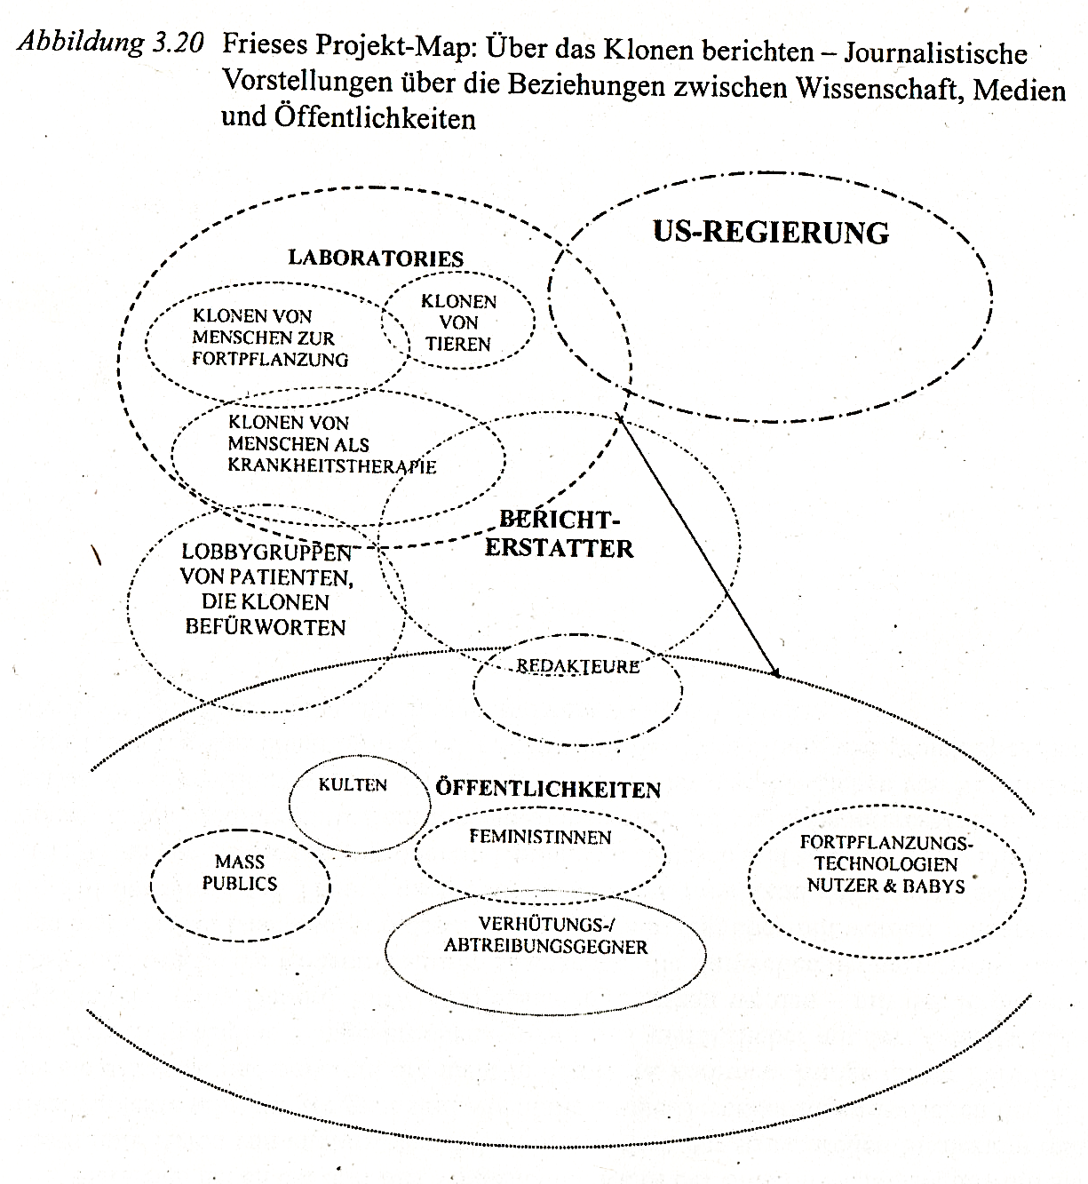
Endprodukte: Projekt-Maps
Aufgabe von Projekt-Maps: einer bestimmten Zielgruppe spezifische Aspekte eines spezifischen Aspekts erläutern
die Erzählung einer „analytischen Geschichte“ unterstützen
können auf Maps von Sozialen Welten/Arenen oder Positions-Maps basieren
Clarke 2012: 180

Slide 30
Situationsanalyse narrativer Diskurse
Verschiedene Arten narrativer Diskurse:
persönliche Erzählungen (z.B. Tagebücher, Memoiren, Autoethnographien)
Erzählungen über ein bestimmtes Thema
kollektiv erzeugte Dokumente
Anmerkungen zum Forschungsdesign narrativer Diskursanalysen
welche Art narrativer Diskursstudie soll durchgeführt werden? welches Material wird hierfür benötigt? wichtig: Diskursdokumente in einem Protokoll lokalisieren und situieren (Datierung, Quellenangabe usw.)
skizzenhafte Situations-Map aller in der Situation vorhandenen narrativen Diskurse
auf Diskursdaten basierende Maps sozialer Welten/Arenen: Bild der Akteure, die Diskurse produzieren, sich an ihnen beteiligen und sie aufrechterhalten
Positions-Maps narrativer Diskurse: alle wichtig erscheinenden Positionen, die in den Diskursen eingenommen bzw. nicht eingenommen werden (Positionen ≠ Personen!)

Slide 31
Situationsanalyse historischer Diskurse
Annahme einer ‚bedingungslosen Gegenwart‘ nicht hinreichend
historisierende Perspektive zeigt wie Phänomene entstanden sind und sich entwickelt haben
besonderes Augenmerk auf Praktiken der alltäglichen Lebensführung (‚Geschichte Foucault´scher Art‘), nicht (nur) auf bedeutende Ereignisse/Personen, Kriege und Politik
Bedeutung der Kontingenz: ‚Möglichkeitsbedingungen‘ aufzeigen (Foucault); zeigen, ‚wie die Dinge auch hätten anders sein können‘ (Symbolischer Interaktionismus)
Vorstellung von Kausalität: Multiplikation oder Pluralisierung von Ursachen (Foucault); Annahme mehrerer komplizierter und problematisierender Prozesse (Interaktionismus/Grounded Theory)
grundlegende Richtlinien geschichtswissenschaftlicher Forschung beachten: bspw. 1) sozialen, politischen und kulturellen Kontext der historischen Dokumente beachten; 2) Ethnozentrismus des Urhebers eines Dokuments identifizieren und den eigenen Standpunkt (als Forscher*in, als Mitglied einer sozialen/kulturellen Gemeinschaft) reflektieren
Koexistenz verschiedener Lesarten historischer Ereignisse (Multiplizität statt Singularität)

Slide 32
Anmerkungen zum Forschungsdesign historischer Diskursanalysen
Situationsanalyse historischer Diskurse als komplett historische Projekte oder zur Historisierung zeitgenössischer Forschungsprojekte
welche historischen Bereiche sollen erforscht werden? Welches Material wird hierfür benötigt bzw. ist verfügbar? (primäre und sekundäre Materialien)
Herstellung einer vorläufigen ungeordneten Situations-Map: alle signifikanten Elemente der historischen Situation erfassen; Map mit Gesamtüberblick über historische Entwicklung und mehrere Maps für verschiedene historische Zeitpunkte anfertigen
Maps sozialer Welten/Arenen: Bild der am Diskurs beteiligte Akteure; Gesamt- und perspektivische Darstellung möglich (aus der Perspektive einer Sozialen Welt in der Arena): auch hier: Maps für verschiedene historische Zeitpunkte anfertigen (Konstanten/Veränderungen werden sichtbar)
Positions-Maps: grundlegende Themen, zu denen zur gleichen Zeit unterschiedliche Positionen existieren; mehrere zugleich auftretende und mitunter widersprüchliche Positionen möglich

Slide 33
Literatur
Breuer, Franz et al. (2010): Reflexive Grounded Theory: Eine Einführung für die Forschungspraxis (2. Aufl.). Wiesbaden: VS
Charmaz, Kathy (2006): Constructing Grounded Theory: A Practical Guide through Qualitative Analyses. London: Sage
Clarke, Adele E. (2012): Situationsanalyse. Grounded Theory nach dem Postmodern Turn. Herausgegeben und mit einem Vorwort von Reiner Keller. Wiesbaden: Springer VS
Clarke, Adele (2011): „Für mich ist die Darstellung der Komplexiät das Entscheidende.“ Adele Clarke im Gespräch mit Reiner Keller. In: : Mruck, K.; Mey, G. (Hrsg.): Grounded Theory Reader. Wiesbaden: VS: 109 – 131.
Denzin, Norman K. (1986): Postmodernist Social Theory. In: Social Theory 4/2: 194 – 204.
Dey, Ian (1999): Grounding Grounded Theory: Guidelines for Qualitative Inquiry. London/Boston: Academic Press.
Diaz-Bone, Rainer (2013): Situationsanalyse – Strauss meets Foucault? In: FQS, 14/1.
Martin, Vivian B. (2006): The Postmodern Turn: Shall Classic Grounded Theory Take That Detour? A Review Essay. In: The Grounded Theory Review 5/2-3: 119 – 128.
Strübing, Jörg (2013): Grounded Theory und Situationsanalyse – ein Kommentar. In: Zeitschrift für Diskursforschung. 1 Jg., Heft 2
Strübing, Jörg (2011): Zwei Varianten von Grounded Theory? Zu den methodologischen und methodischen Differenzen zwischen Barney Glaser und Anselm Strauss. In: Mruck, K.; Mey, G. (Hrsg.): Grounded Theory Reader. Wiesbaden: VS: 261–277.

